Slide 1
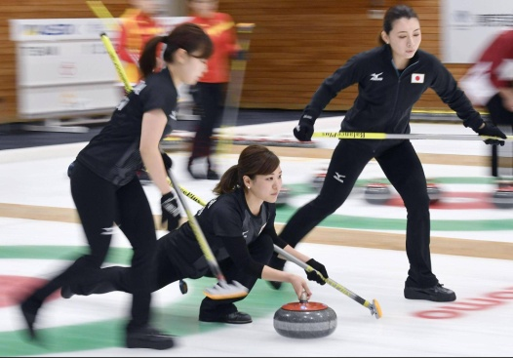
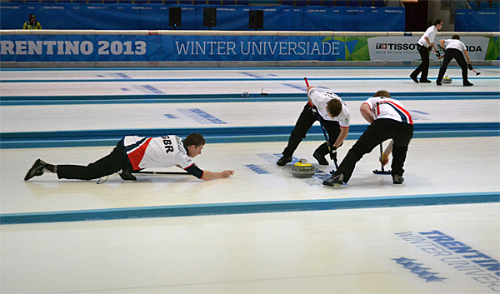
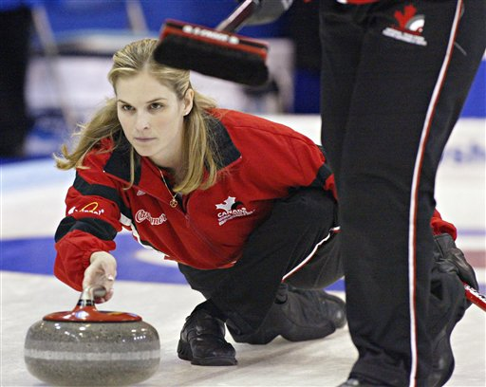
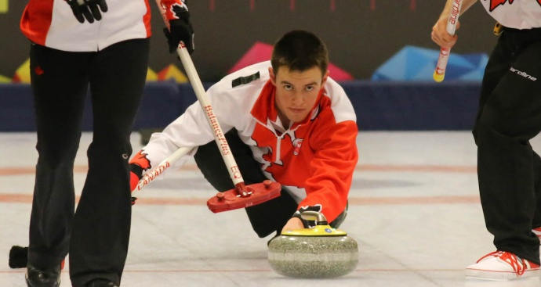
107年運動i臺灣計畫全民運動推廣研習會議
「社區運動推動實務」
與談人 : 歐陽立民 理事長

Slide 2
CURLING & FLOOR CURLING
一.冰壺運動的起源與發展
二.冰壺運動的場地、裝備及規則
三.冰壺運動推廣分享
四.地板冰壺活動體驗

Slide 3
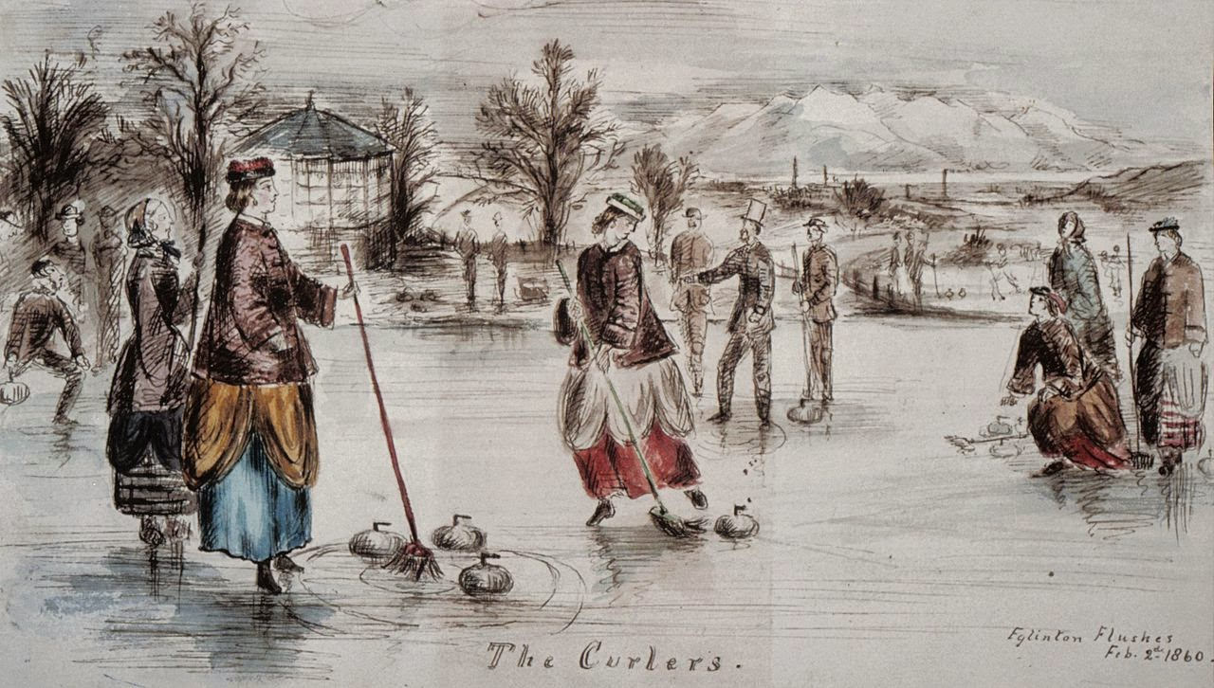
紳士與淑女的運動

Slide 4
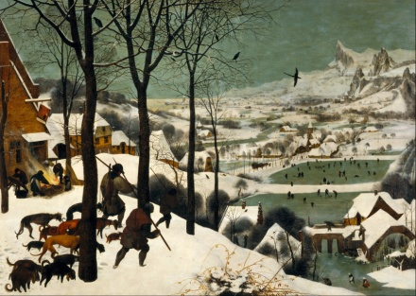
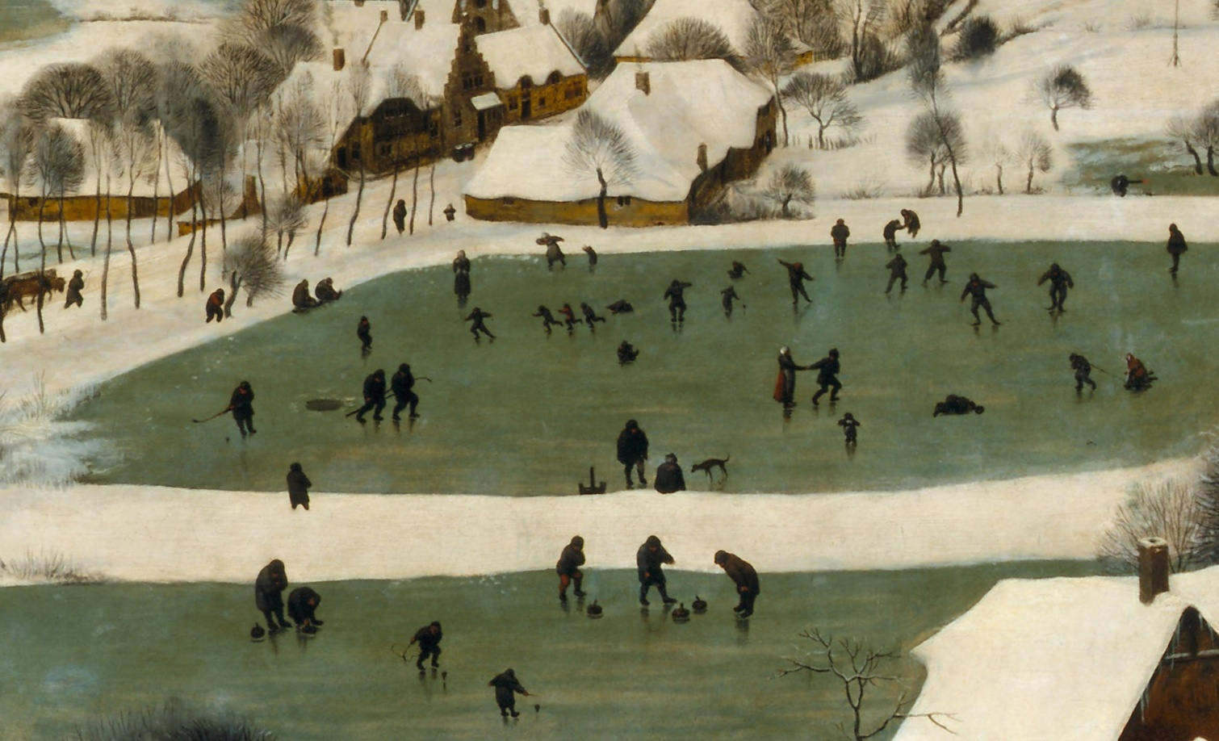
冰壺的起源
《雪中獵人》
1565年
Pieter Bruegel

Slide 5
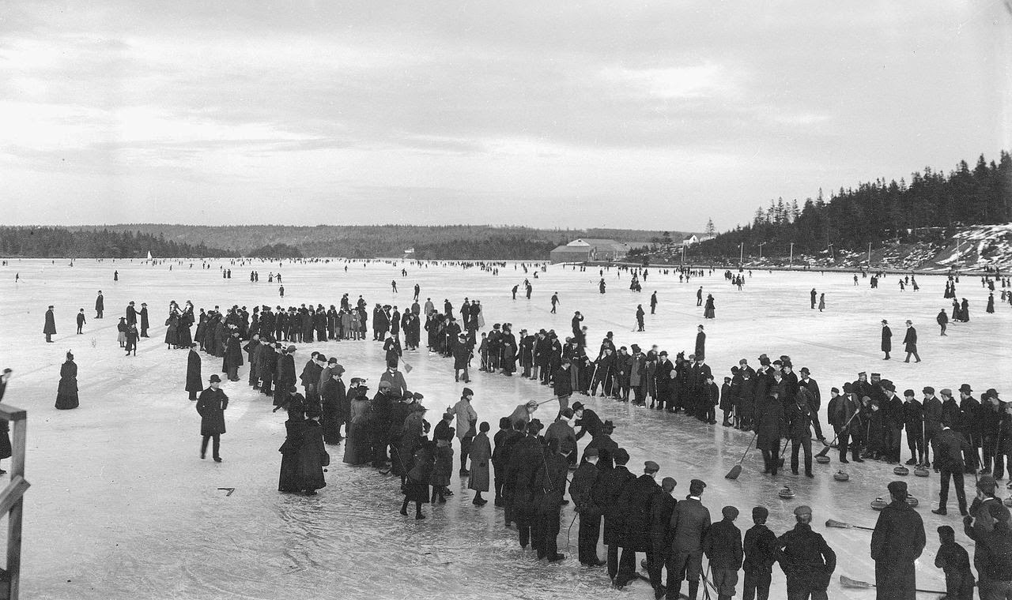
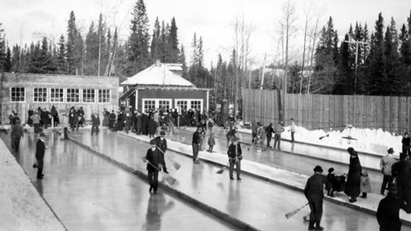
冰壺的起源
14 世紀起源於蘇格蘭至今已有500年歷史

Slide 6
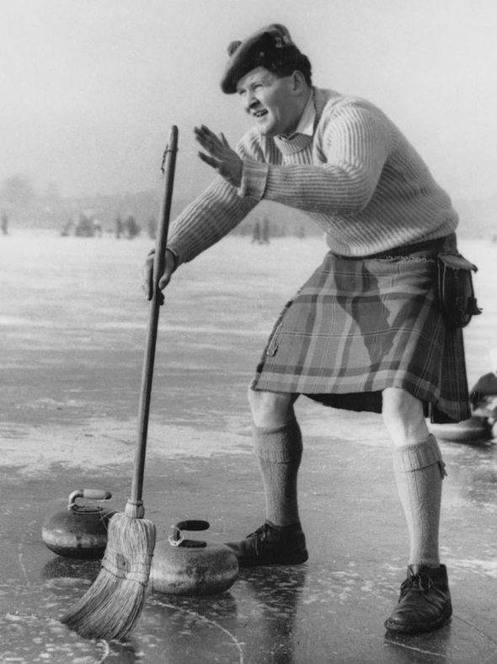
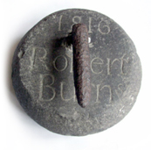

Slide 7
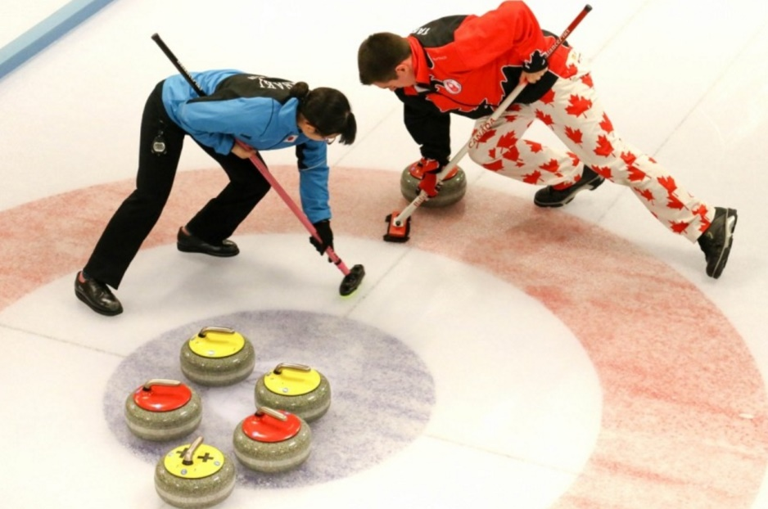
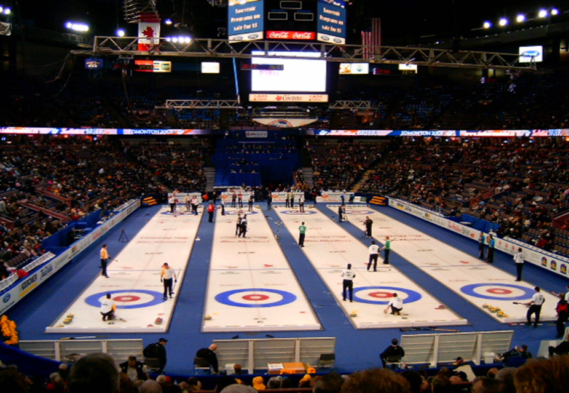
冰壺的發展
1924年 首次於夏慕尼第一屆冬季奧運會上亮相
1998年冰壺被列為冬季奧運會正式比賽項目

Slide 8
日本輕井澤風越公園 Karuizawa Ice Park
長野冬季奧運會冰壺運動館

Slide 9
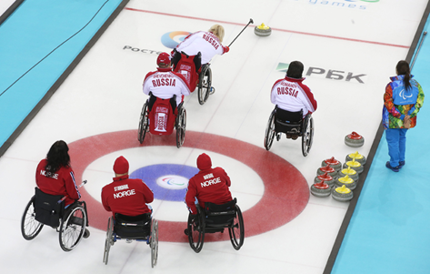
2006年輪椅冰壺被列為殘障冬奧會正式比賽項目

Slide 10
比賽場地

Slide 11
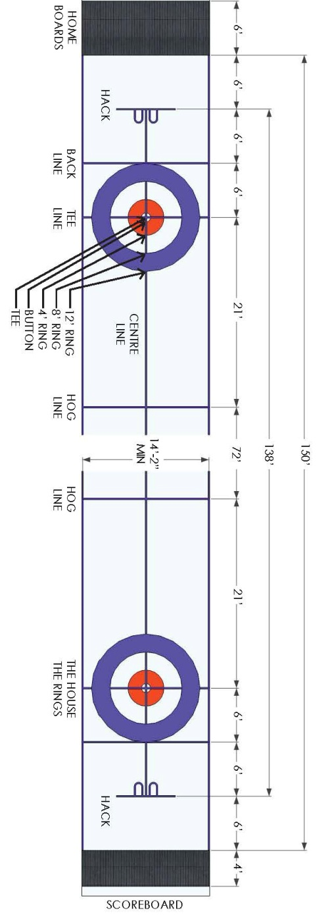
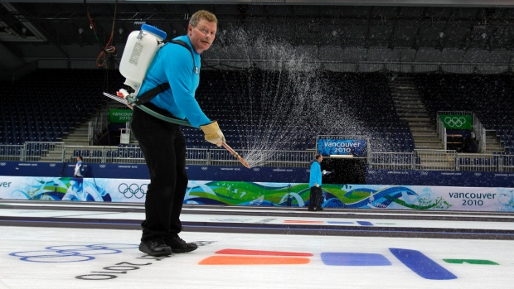
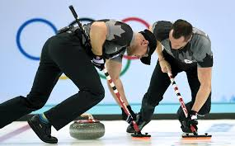
冰壺賽道
比賽的冰道大約長 44.5米 寬度7.5米
冰面有一層覆蓋著特製的小顆粒
使冰壺滑行得流暢

Slide 12
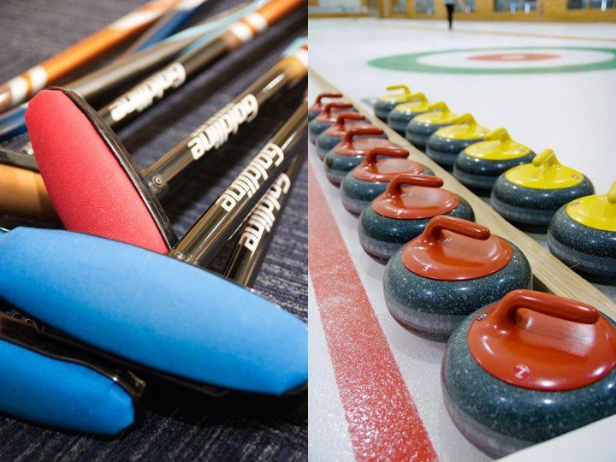
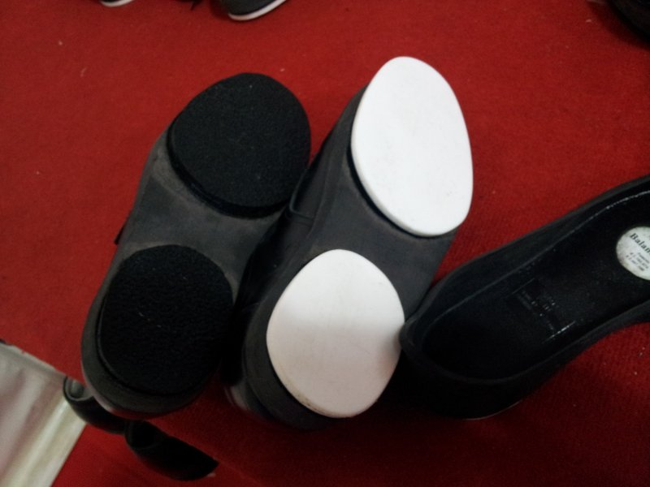
冰壺的裝備
冰壺刷
冰壺
冰壺鞋

Slide 13
冰壺計分 Curling Scoring Examples
兩隊的壺以最接近大本營圓心來判定該局勝負和分數

Slide 14
冰上象棋
技術與策略之應用

Slide 15
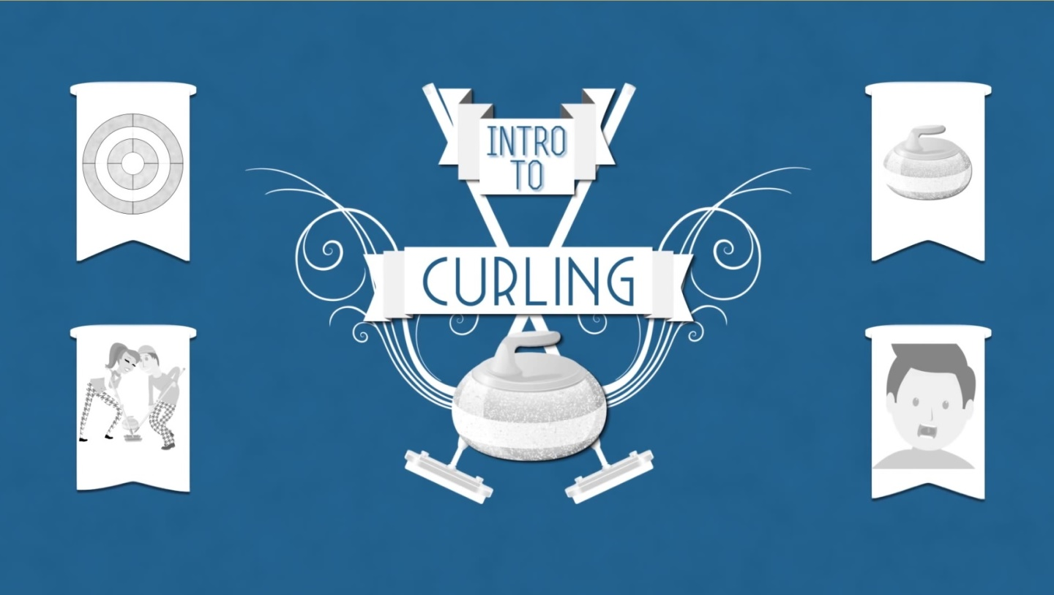
冰壺運動規則簡介
CURLING - A 2 Minute Guide
Best shots at the 2017 STOH

Slide 16
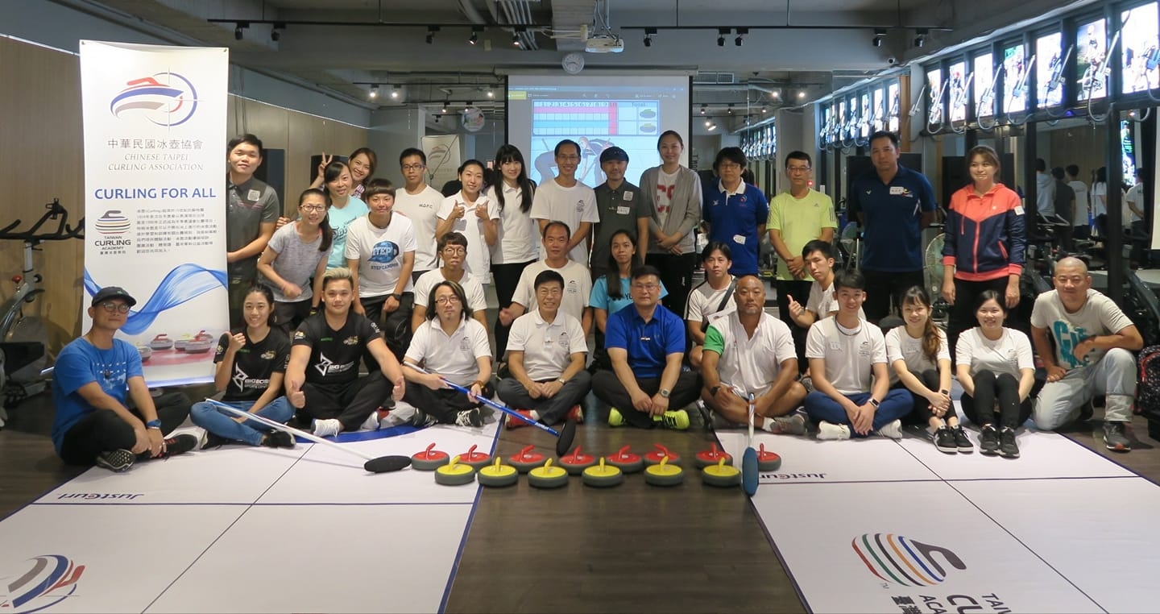
冰壺運動推廣

Slide 17
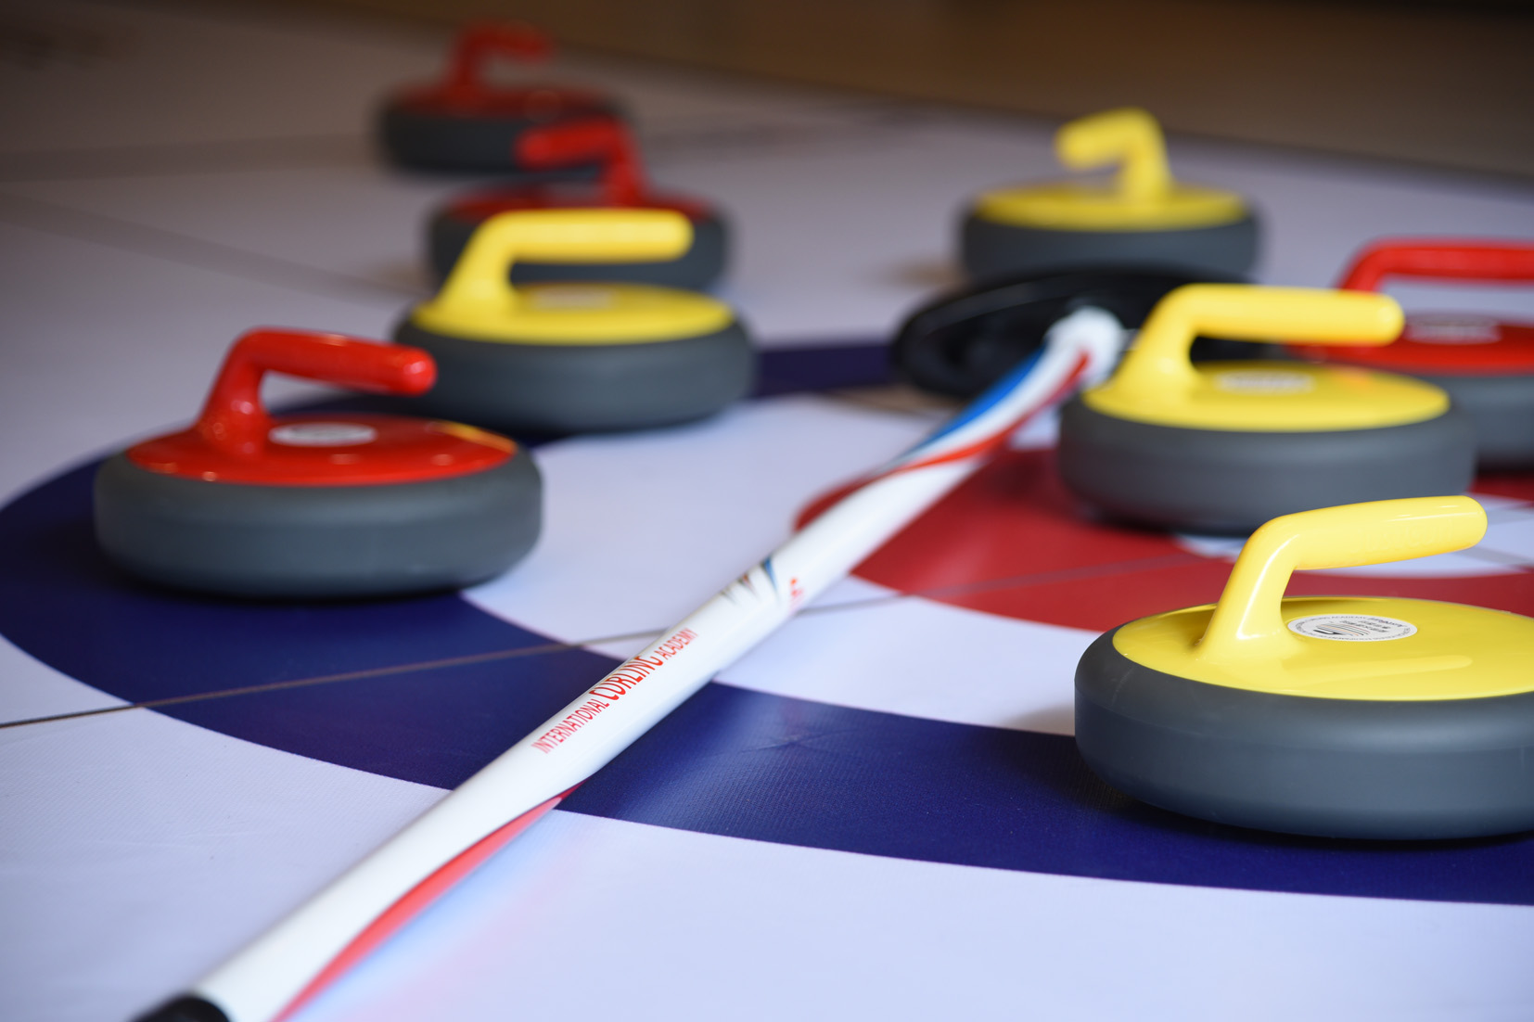
地板冰壺 An Iceless Game of Curling

Slide 18
地板冰壺 An Iceless Game of Curling
地板冰壺是國際冰壺學院(International Curling Academy)在沒有冰雪的環境條件下用作介紹冬季奧林匹克冰壺項目的模擬活動，方便學習有關比賽規則，訓練技術及策略。
在平滑地面便可以進行活動，如在室內進行完全不受季節和天氣的影嚮。
老少咸宜的康樂體育活動，無需要有冰上運動的經驗。
適合不同年齡和能力的人士參與；從幼兒園的小朋友至大學生，無論老中青幼，身體健全或需要輪椅輔助、聽覺視力欠佳的人士，同樣可以享受其中。

Slide 19
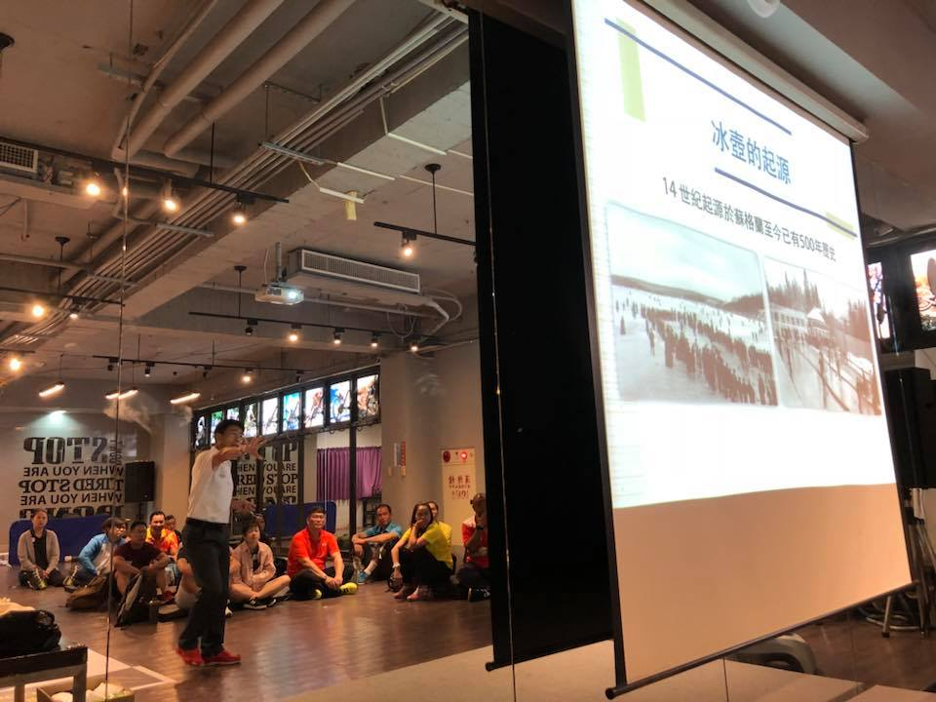
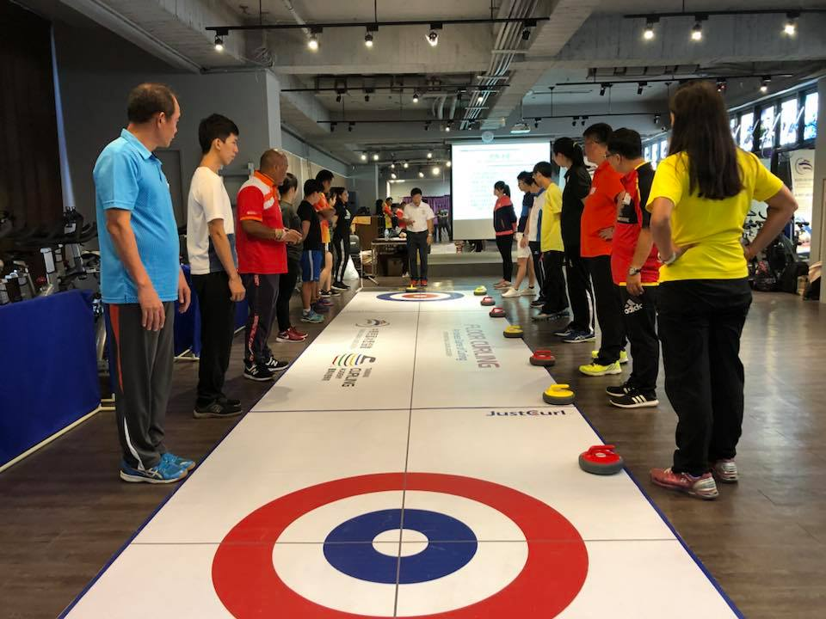
地板冰壺活動導師培訓

Slide 20
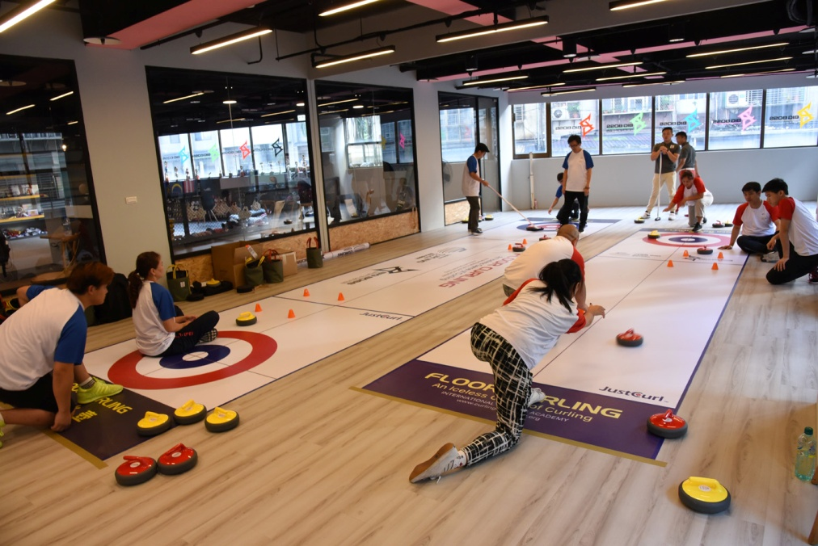
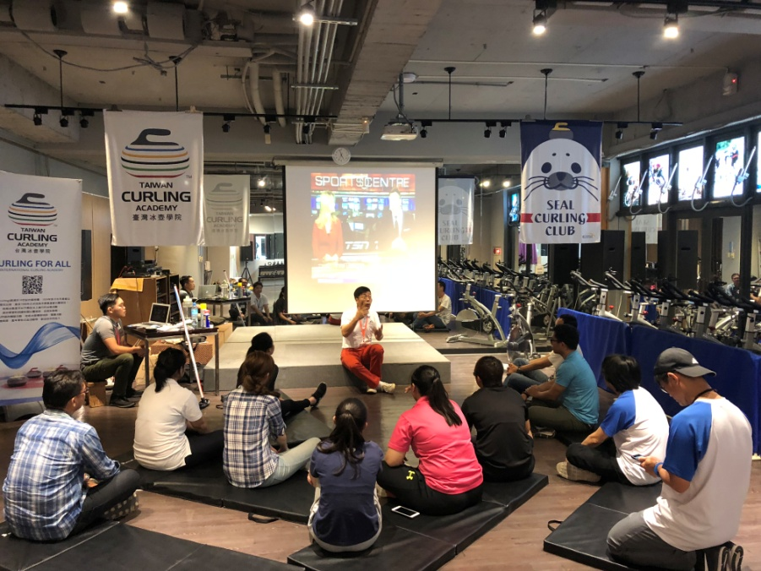
地板冰壺活動導師培訓

Slide 21
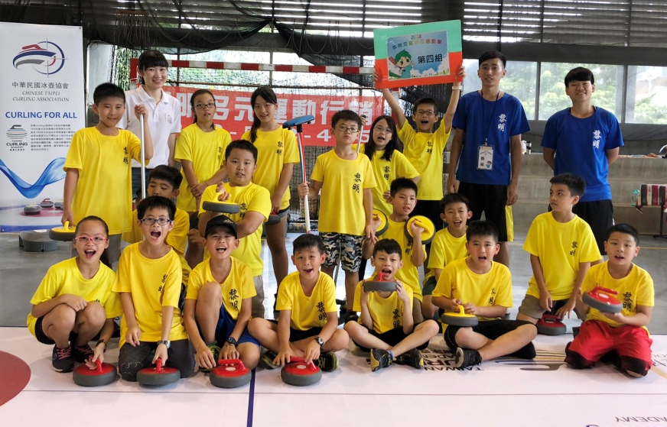
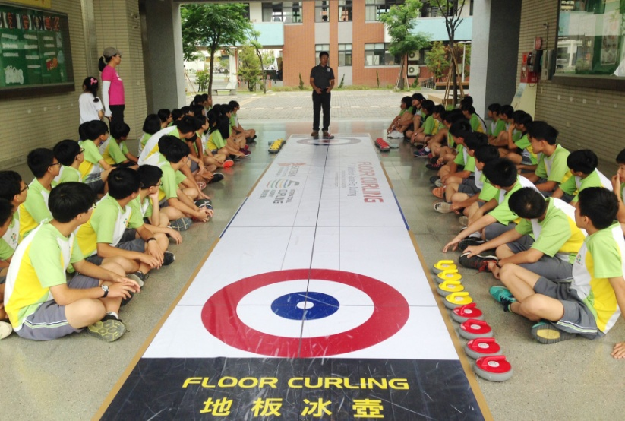
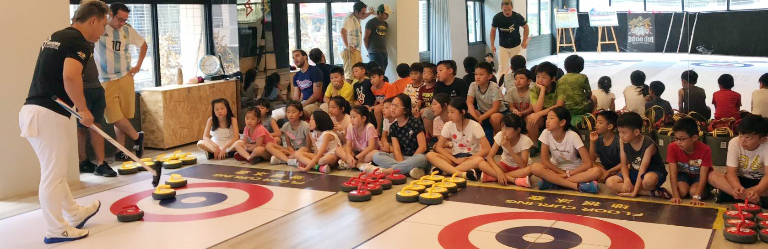
地板冰壺體驗會

Slide 22
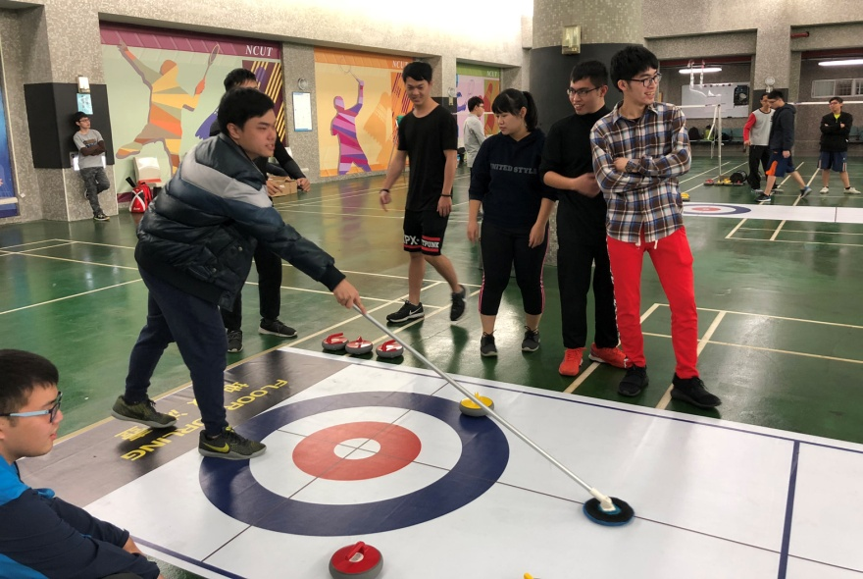
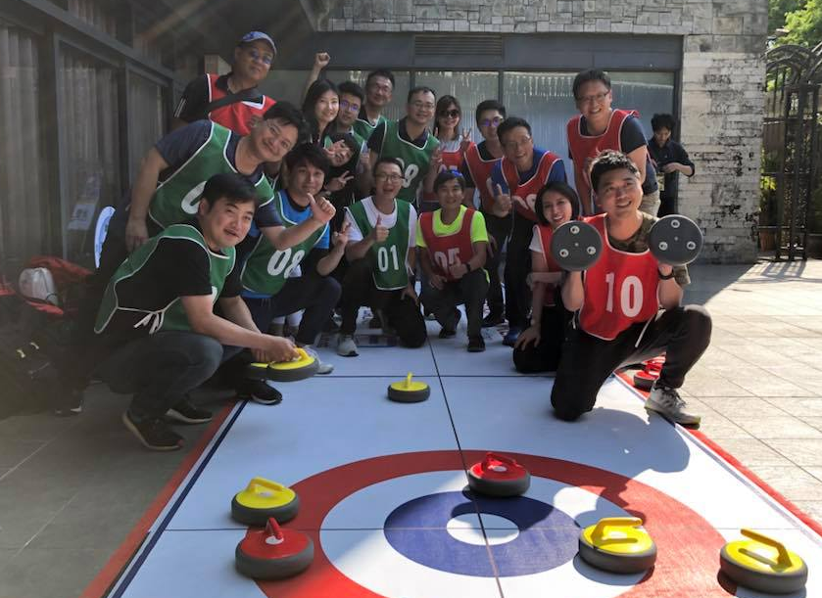
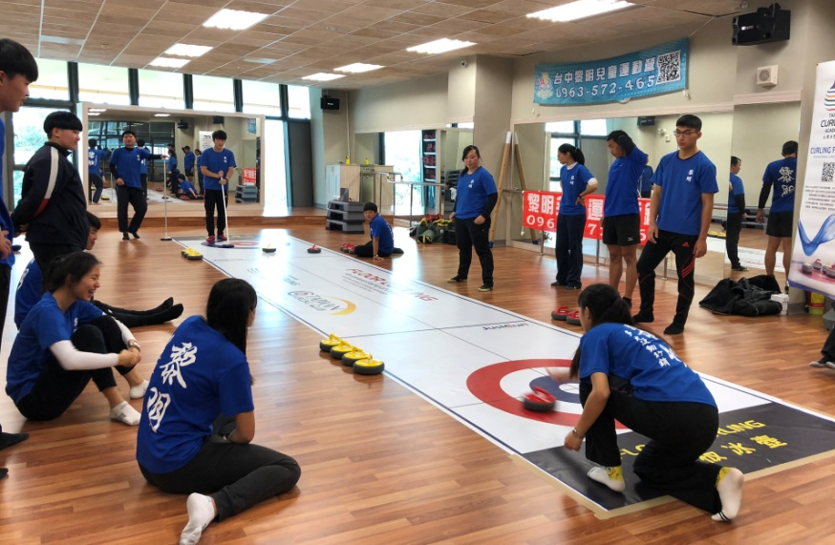
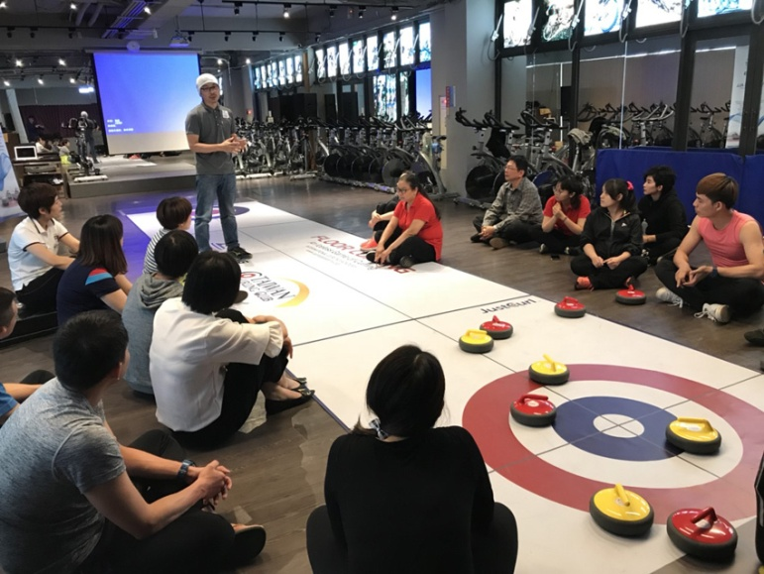
地板冰壺體驗會

Slide 23
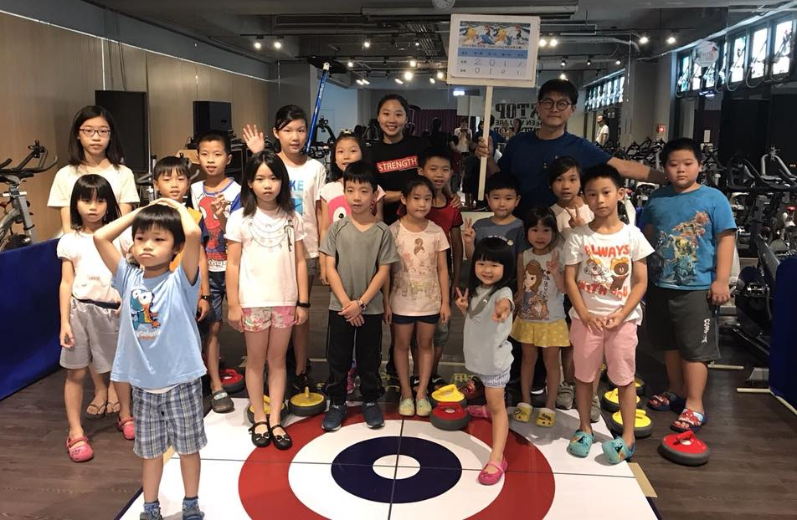
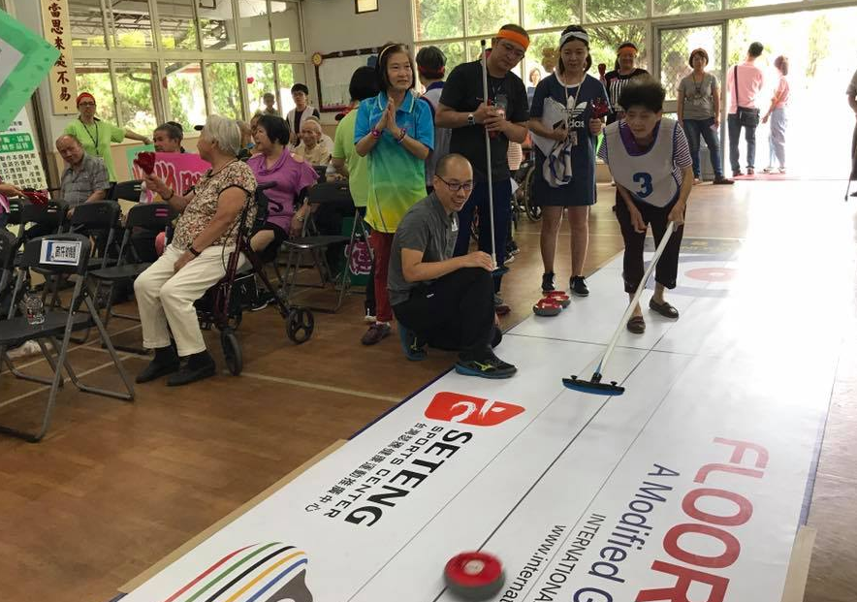
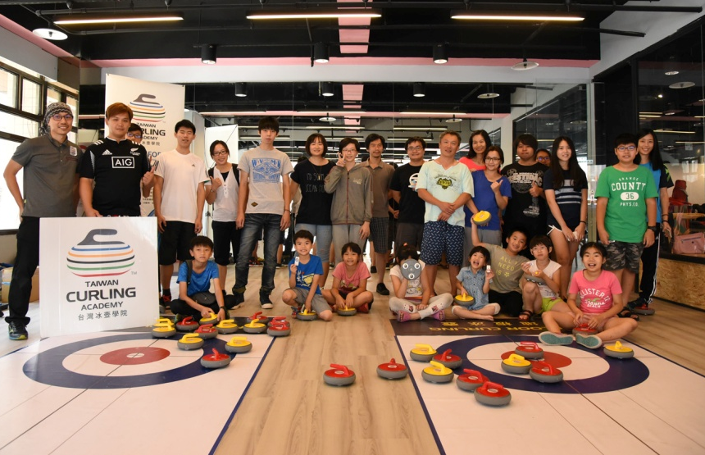
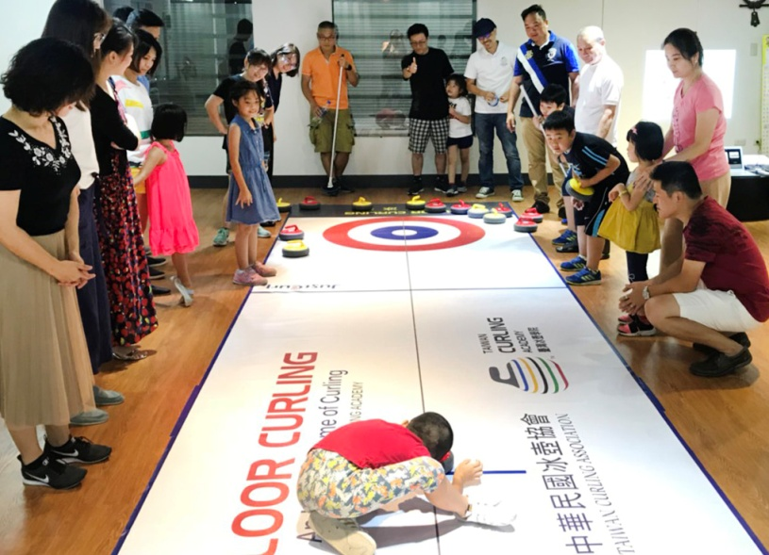
地板冰壺體驗會

Slide 24
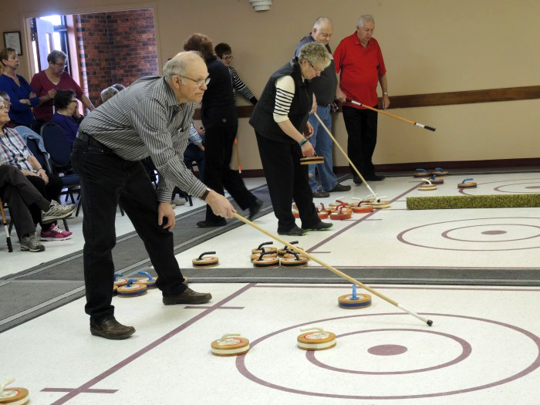
樂齡社區活動中心

Slide 25
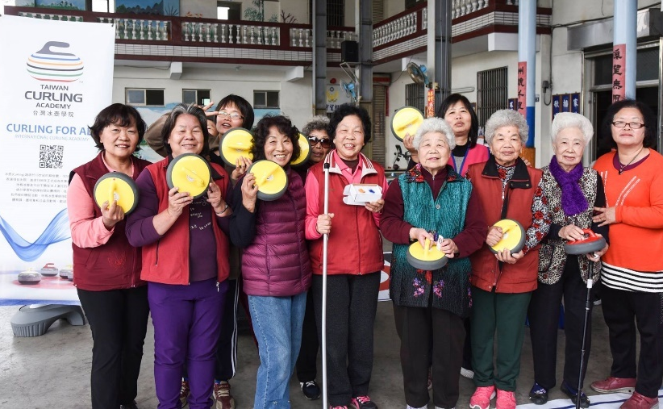
樂齡社區活動中心

Slide 26
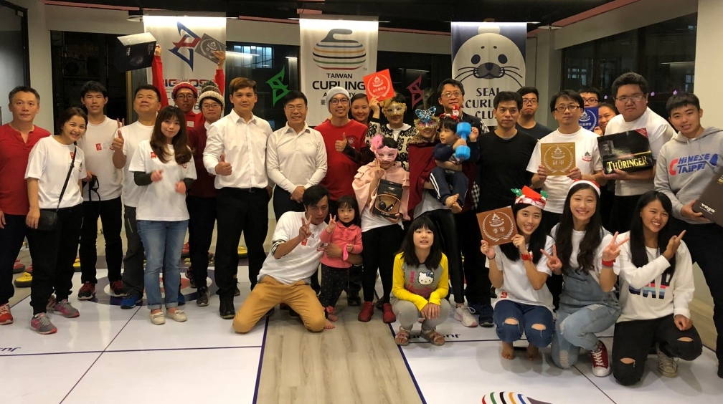
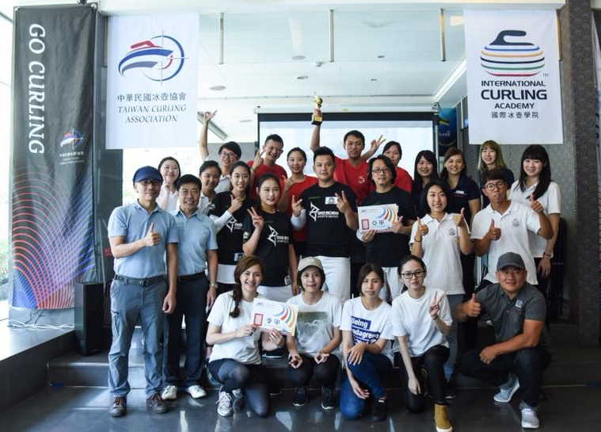
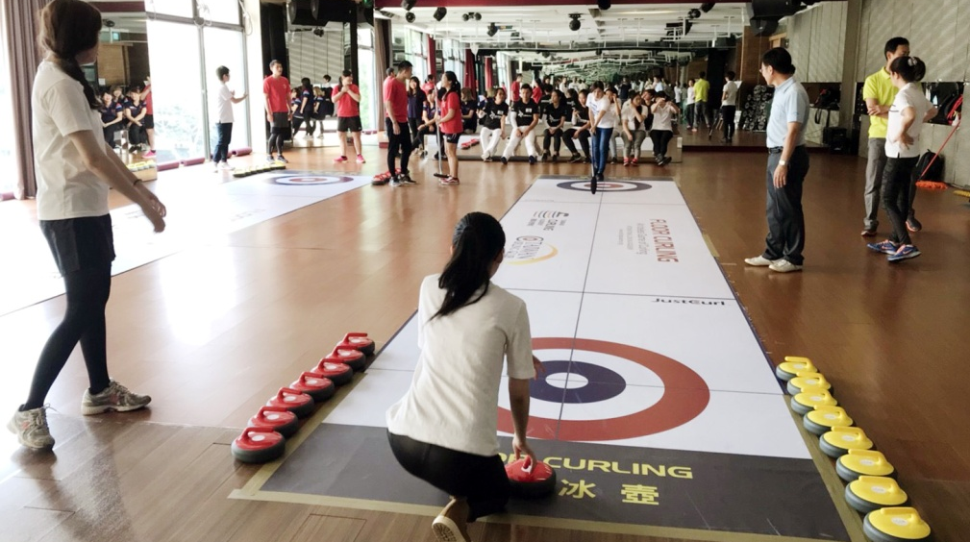
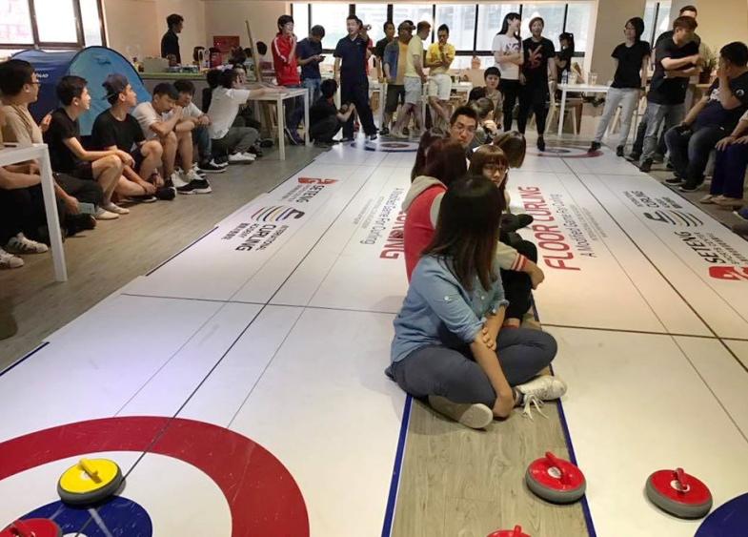
地板冰壺交流賽

Slide 27
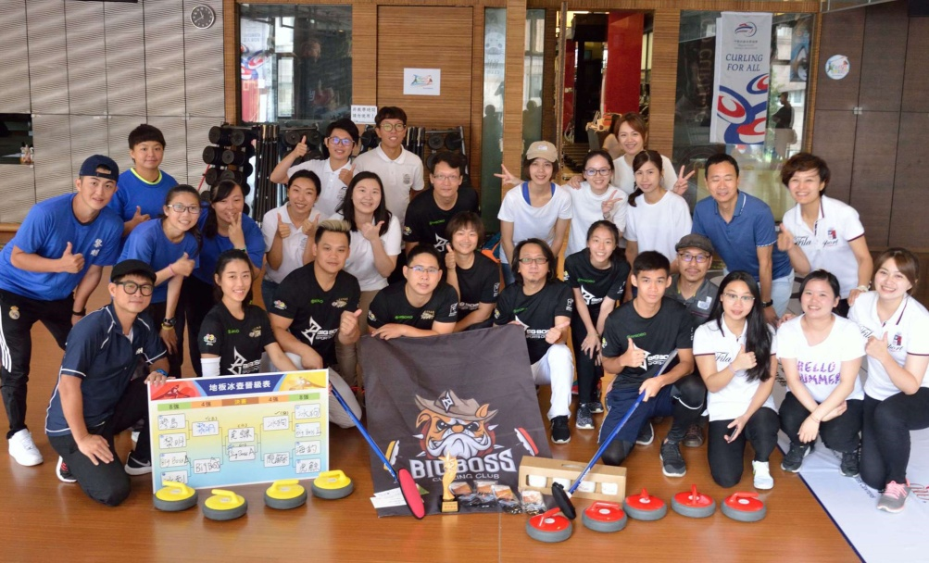
各地區冰壺俱樂部

Slide 28
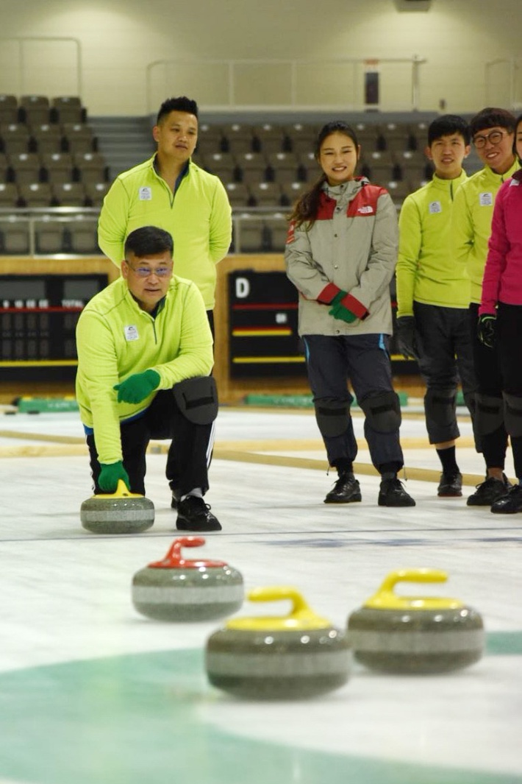
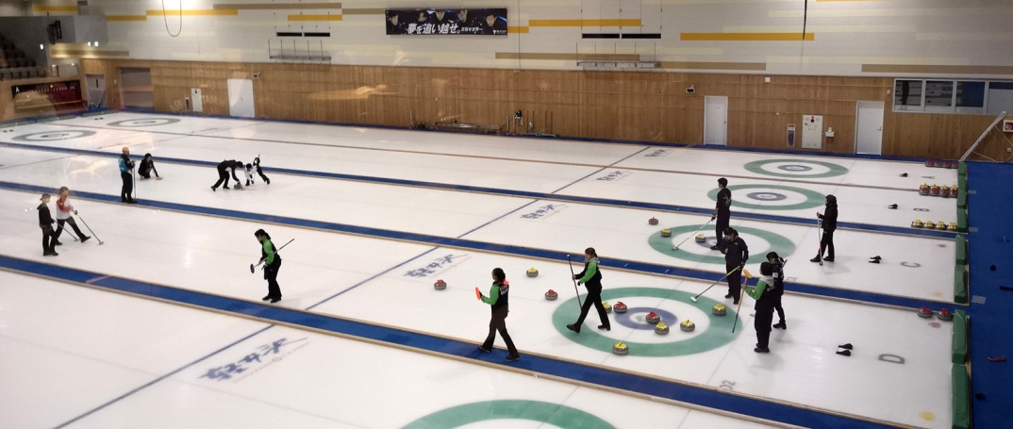
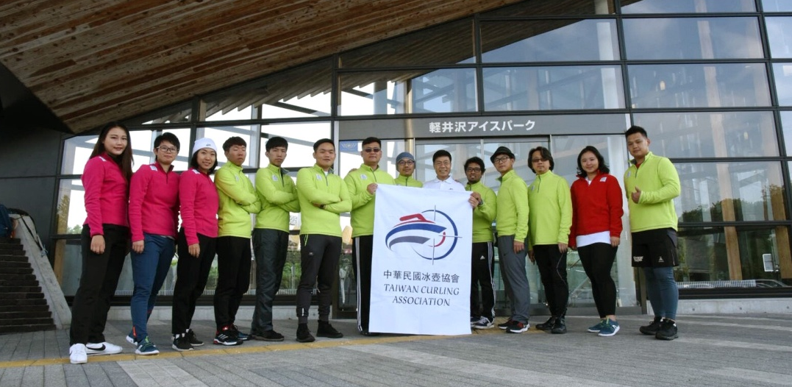
海外交流訓練-日本輕井澤冰壺培訓

Slide 29
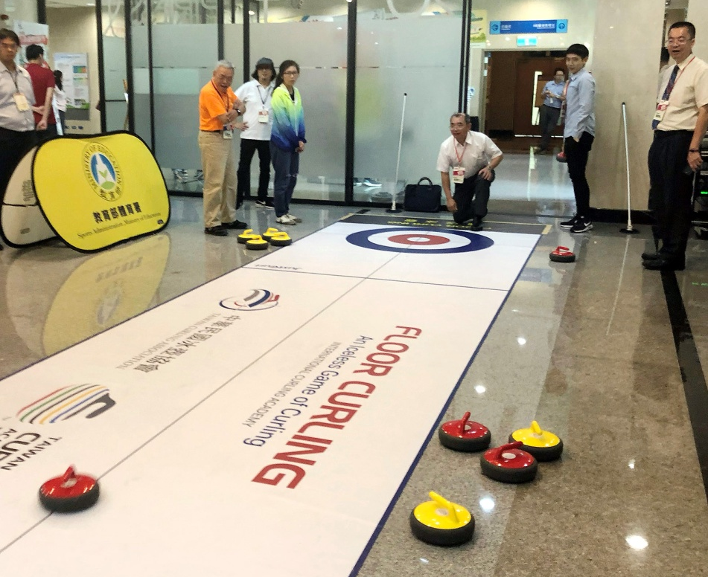
冰壺運動的優點
老少咸宜的體育活動
有助個人和團隊發展
交流友好的社交休閒
寓教於樂的多元教育

Slide 30
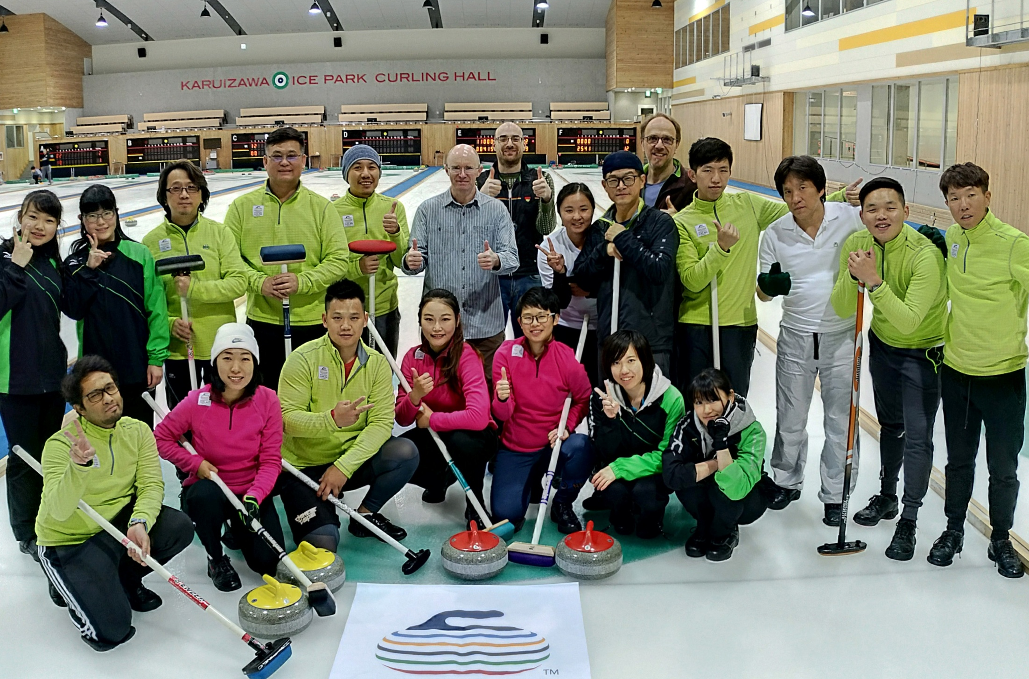
GO Curling !

